Slide 1

防艾禁毒知识讲座

Slide 2

■I目录 CONTENTS
艾滋病基本知识
=1
——h
二艾滋病的起源与疫情形势
［三毒品及危害
^四艾滋病相关法律法规 岛如何预防艾滋病

Slide 3
第一部分
艾滋病基本知识
=
3

Slide 4
1、艾滋病
0艾滋病-获得性免疫缺陷综合征（AIDS ）。
0艾滋病病毒（HIV ）侵入人体后,主要侵犯和破坏CD4+ T淋巴细 胞（免疫力的强弱），使机体的免疫功能受损，并发各种严重的感 染和肿瘤，最终导致死亡。
0主要存在于血液、孚L汁、前列腺液、精液、阴道分泌液等体液中。
死亡率高、无法治愈的性传播疾病
4

Slide 5
自然发展的存活时间:
几周+6-8年+1.5年=10年左右甚至更短

Slide 6
不同时期症状不同：
可能有.可能没有

Slide 7



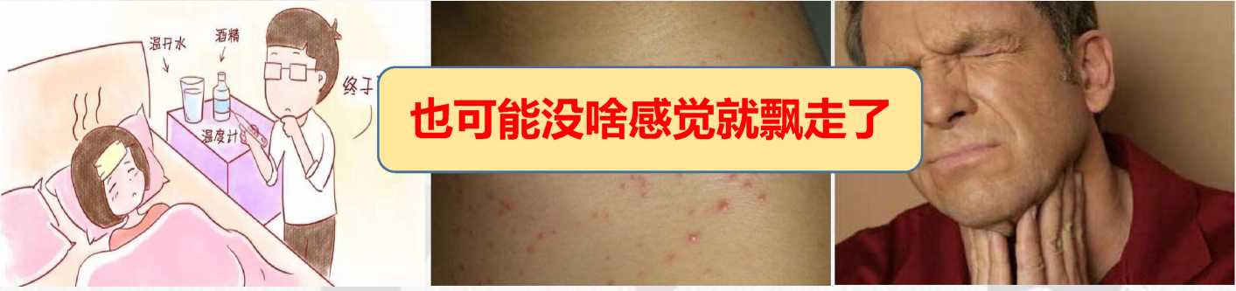
2、疾病进展史（第一步）
:急性二感染期
最常见的是发热，其次是淋巴结肿大, 咽炎或者皮疹。多发生在感染后的2-6 周，此期传染性最强。
类似感冒的症状，淋巴结肿大，皮疹等
7

Slide 8
艾滋病的窗口期
♦窗口期指的是从感染艾滋病病毒到目前的检测技术能够检测到 机体产生的抗体的时间间隔。
♦绝大部分人群在感染HIV后6-8周可以产生足够的抗体供检测发 现。艾滋病的窗口期一般不超过三个月，最后一次高危行为三个 月后检测结果为阴性可以排除。
8

Slide 9


2,疾病进展史（第二步）
第二步：无症状期（潜伏期）
淋巴结肿大,无明显其他症状
身体相对健康（势均力敌）—
▼ 长则6-8年，短则3-5年
9

Slide 10

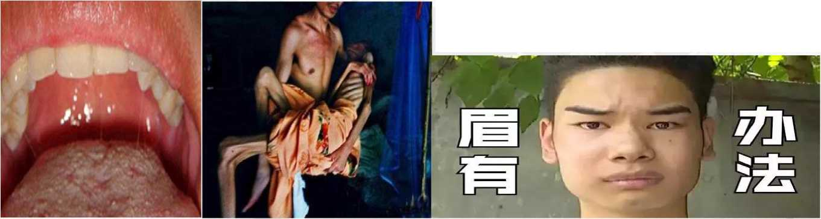
3、疾病进展史（第三步）
第三步：艾滋病期（晚期）
各种机会性感染，肿瘤等（约1.5年）
♦持续1个月以上不明原因的发热/盗汗/拉 肚子,不明原因的体重减轻10%以上。
♦各种感染:肺结核、弓形虫脑病、鹅口疮、
带状疱疹、尖锐湿疣
♦肿瘤：宫颈癌、淋巴瘤、卡波西肉瘤等
10

Slide 11
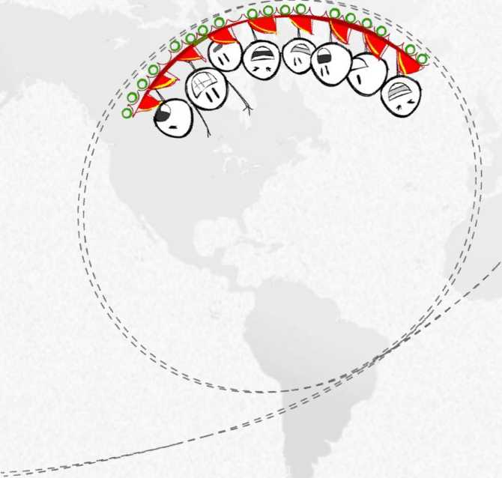

4、艾滋病的传播途径
•:•性（98%）
::
i / ♦；♦血液（1 -2%）
•;•母婴（1-2例/

Slide 12


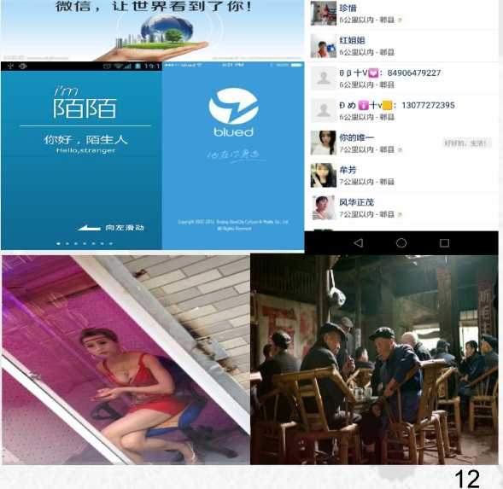

(1)性接触传播(95%以上)
与艾滋病感染者或者病人发生无保护的 性接触则有可能感染艾滋病。
青隼人：交哀软件、419%捡肥畠冬喝
MB*援交播包諄等等
老隼人：广场舞电喝花茶一，₉

Slide 13
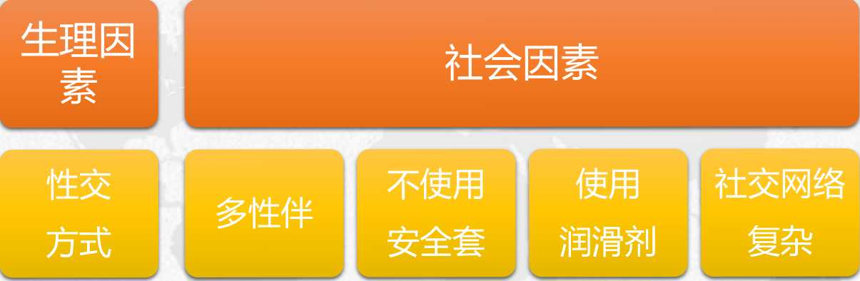
男男同性行为者(MSM)
MSM可以是同性恋,可以是异性恋,也可以是双性恋。

Slide 14
…无保护性行为一高危行为
性行为过程中艾滋病病毒侵入人体的方式：
♦通过粘膜破损部位侵入人体
♦通过感染生殖道粘膜/直肠粘膜上皮中暴露的免疫细胞
侵入人体
♦直接感染粘膜上皮细胞侵入人体
♦直接通过粘膜上皮细胞的穿胞作用转运侵入人体

Slide 15
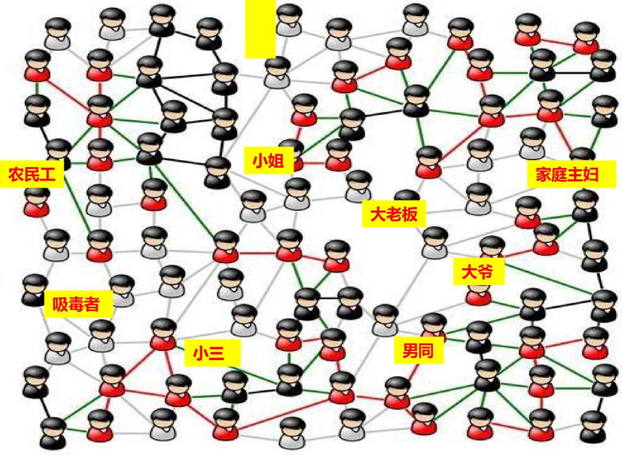
大学生
M
夜
复杂的性网络
£

Slide 16
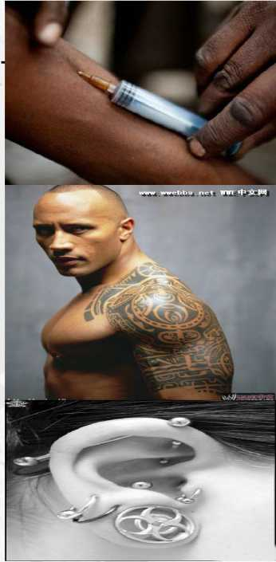

(2)血液传播
hi
»共用注射器吸毒
A输入未经HIV检测的血液、血液制品、精液和器官
»共用牙刷、剃须刀
»使用消毒不合格的有创性医疗器具
A使用消毒不合格的理发/纹眉/纹身/打耳洞/修脚等刀具
16

Slide 17


Slide 18
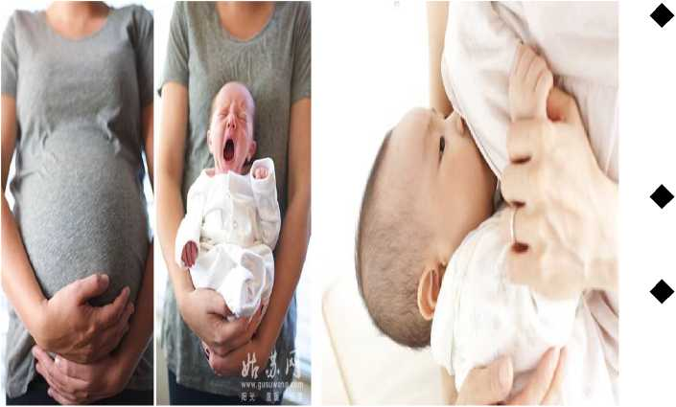
(3)母婴传播
感染了艾滋病病毒的育龄妇女在怀孕、分 娩或母乳喂养过程中可将病毒传给孩子。 母婴传播自然发生率13-48% 规范的母婴阻断成功率超过98%国家提供 免费的母婴阻断药物
规范的婚检、孕检*产检
18

Slide 19




5,以下途径不会传播艾滋病
泪液、唾液、
尿液不具有传染性
19

Slide 20
第二部分
艾滋病的起源与疫情形势
20

Slide 21
1、艾滋病的起源
各地发现的第一例病人
发现地 | 年份 | 人群
世界 | 1981 年 | 美国男男同性恋人群
中国 | 1985年 | 阿根廷在京游客
四川省 | 1991 年 | 归国劳丄
成都市 | 1992年 | 归国劳丄 21

Slide 22

隋感觉。繼觉应騙把戏病患者?
增长例数 花费时间
1例到5000例
5000例到1万例
?
?

Slide 23
2、艾滋病的疫情形势. |  | 增长例数 | 花费时间
 |  | 1例到5000例 | 20年
 |  | 5000例到1万例 | 2年
截止到2017年年底，存活的病人数及传播途径
地区 | 存活病人数 | 性传播所占比例
中国 | 75万 | 95%以上
四川省 | 11万 | 80%以上
成都市 | 2.3万 | 95%以上 23

Slide 24
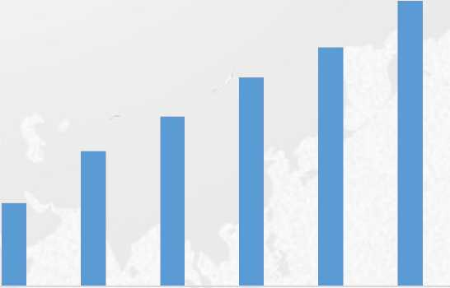
3、学生疫情形势
•男性占95%以上
•全部是经性途径传播感染
•其中同性传播占80%以上
成都市每年新报告学生感染者数

Slide 25
第三部分
毒品及危害
25

Slide 26
新型毒品与传统毒品的区别
区别方面 | 海洛因等传统毒品 | 新型毒品
合成方式 | 原植物再加工的半合成类毒品 | 人工合成的化学合成类毒 品，被称为"实验室毒品"
吸食方式 | 吸烟式或注射 | 口服、鼻吸（隐蔽性强）
对机体的作用 | 镇痛、镇静 | 致幻、致兴奋、抑制
吸食与犯罪 | 为了吸食而犯罪 | 吸食后犯罪

Slide 27
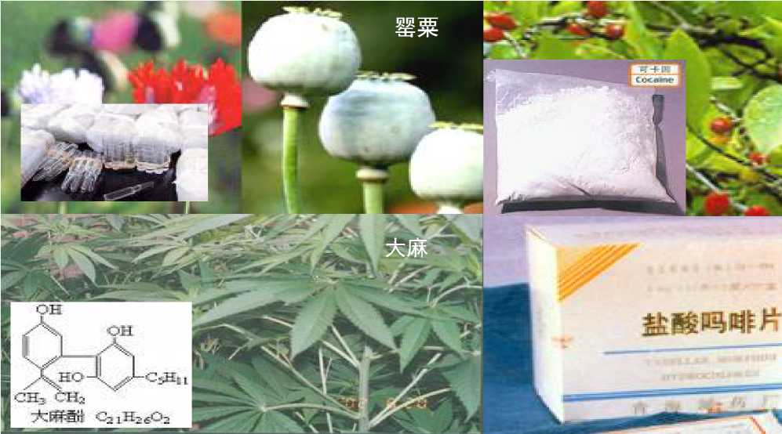
主要传统毒品

Slide 28

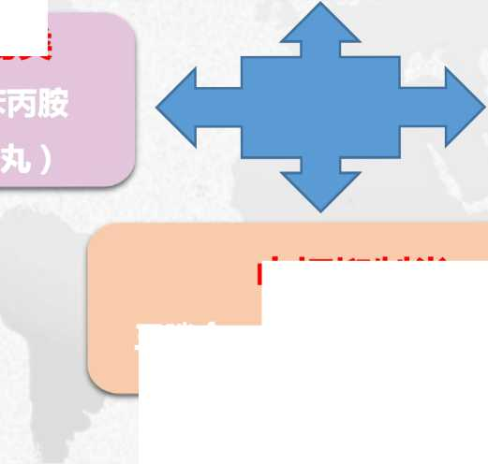
新型毒品的分类
中枢兴奋类I
甲基苯丙胺（冰毒:
兼具兴奋和致幻类
［致幻剂!
麦角乙二胺（LSD）.
♦甲二氧基甲基苯 （MDMA，■头
■司卡林和分离性麻醉剂
（K粉）
中枢抑制类
三唑仑、氟硝安定和Y-羟丁酸等

Slide 29
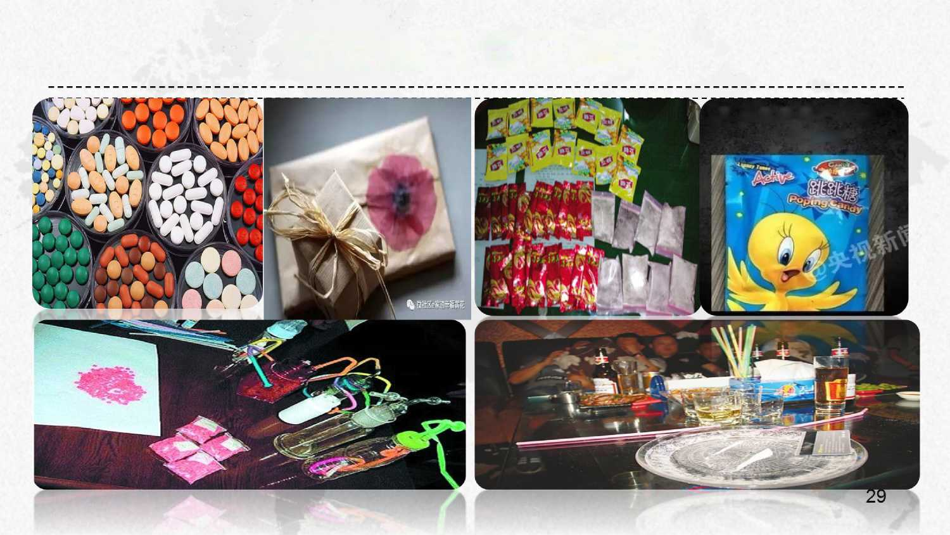
新型毒品常见模样
毒品曾使用的伪装
——跳跳糖

Slide 30

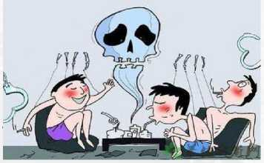
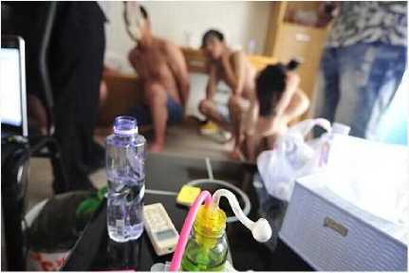
新型毒品
0
0新型毒品：直接作用于中枢神经系统，具有致幻、致兴奋等
作用，严重影响大月凶神经系统功能的成瘾性化学合成品
0常见种类：K粉、摇头丸、冰毒、麻古、忽悠悠、神仙水
0新型毒品与艾滋病
0增强性冲动易发生无保护性行为、群交行为

Slide 31
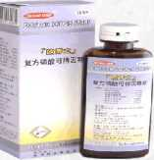
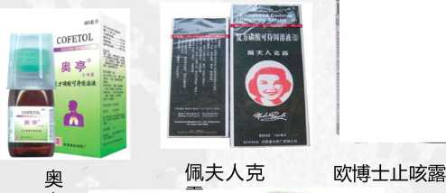
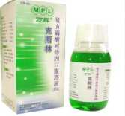





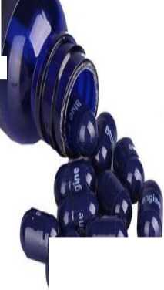
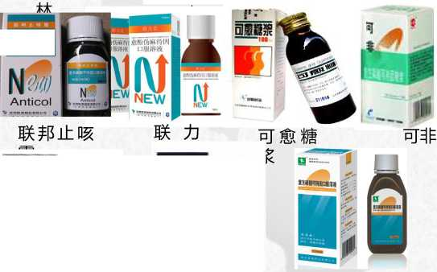
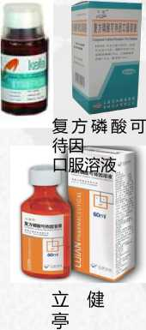
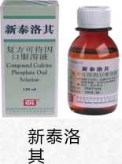
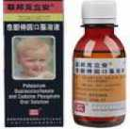

滥用止咳水.助兴剂（游走于法律边缘）
万辉克斯
复S因
联邦克立
安
复方磷酸可 待

Slide 32
第I
I部分
艾滋病相关政策法规
32

Slide 33
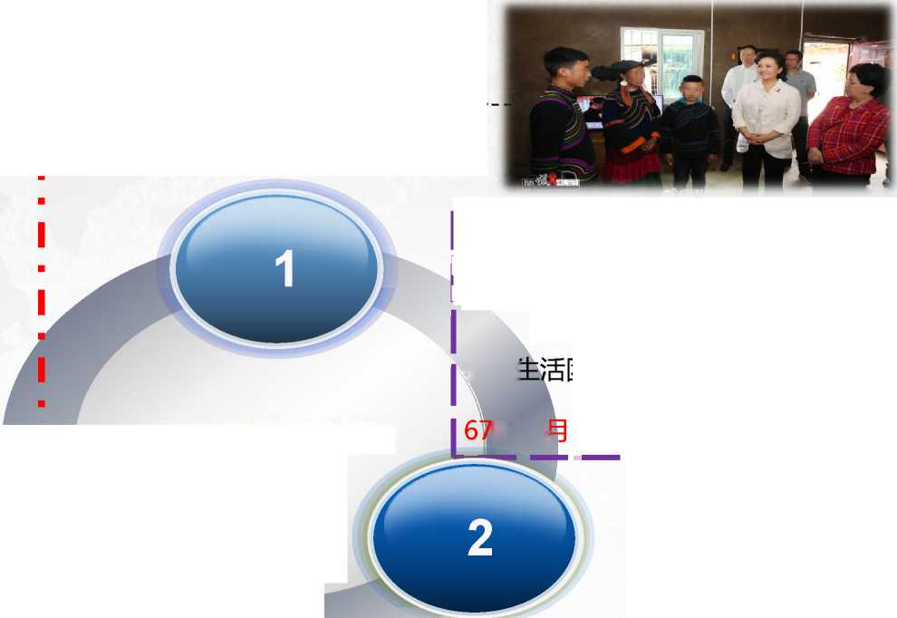

1、艾滋病相关政策法规
〃四免〃
免费咨询检测（VCT） 免费治疗（应治尽治） 免费母婴阻断 免费上学（艾滋病孤儿）
关怀〃
针对:
Description of the
8元/
（未成年患者）
contents
各地政府 支持性政策

Slide 34
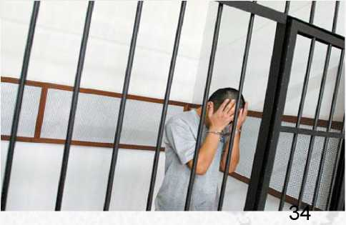
2、恶意传播艾滋病
♦明知自己感染艾滋病而卖淫、嫖娼的。
♦明知自己感染艾滋病,故意不采取防范措施而与他人发生性关系的。
处罚：以故意伤害罪中的重伤处罚 如果你或者身边的人遭受恶意传播 留存传播者知晓感染的证据
法律途径获取传播者感染的证据
3-10年有期徒刑

Slide 35
第五部分
如何预防艾滋病
35

Slide 36

_______________________________拒绝高危行为_______________________________
♦无套的男男/男女的插入式阴道交（男传女 > 女传男）、肛交 ♦口腔/生殖器有破损情况下的口交
♦拒绝毒品（传统、新型）

Slide 37
安全套正确使用注意事项
0到药店/超市购买大小合适的安全套
0检查有效期
0挤到对侧取出,避免割破
0接触对方身体前佩戴，全程使用，避免滑落破损
0使用前用拇指及食指轻轻挤出前端储精囊的空气
0不能重叠、重复使用
0使用水溶性润滑剂
口交——口交套
J指交一指交套丿
0射精后在疲软前取下，防治精液漏出，检漏打结后丢弃到垃圾袋

Slide 38
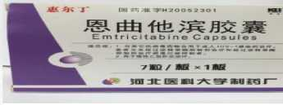
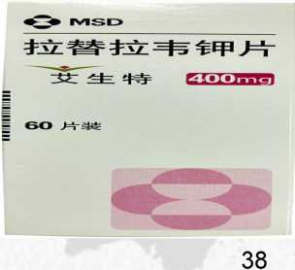

高危行为后购买阻断药
方法:高危行为后越快越好,2小时 内效果最佳，不超过72小时服用阻断 预防药物。
♦万不得已的选择
♦ 28天定时定量持续服药
♦自费：5000左右
途径:成都市公共卫生临床医疗中心 ♦不良反应:皮疹、肝肾功损害等
地址:成都市静明路377号
咨询电话:028-64369121

Slide 39
.高危行为后及时咨询检测
最后一次高危行为3个月后排除
r |  | r
成都市疾控中心：028-86670735 |  | 检测机构:
成都市武侯区龙祥路4号 |  | 成都市各区县疾控中心（免费）
http://www.cdcdc.org:8Q80/webcms/ |  | 成都市二级及以上医院
1 | _) | 〔社区卫生服务中心/乡镇卫生院

Slide 40

学生专门的咨询检测平台
微信号:成都艾青春
♦免费咨询答疑——专业,贴心
♦免费寄送自检包
保密,快捷
40

Slide 41
得病后及早治疗
目前，国家为所有有意愿治疗且身体状况允许的病人提供免费治疗, 规范治疗可以有效控制病情，延长寿命。
♦越早治疗，病毒控制效果越好
发现立即治疗:治疗半年内，90%以上病人实现有效的病毒控制
疾病晚期再治疗:治疗3年后，仅50%病人实现有效的病毒控制
♦早治疗免疫力提升明显，晚治疗免疫力长期维持低水平状态
♦推迟上药者加大死亡风险

Slide 42

42

